Slide 1
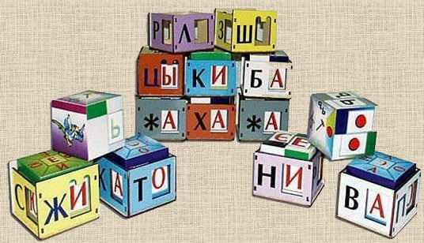
«СКАЗОЧНЫЕ ЛАБИРИНТЫ ИГРЫ» - ИГРОВАЯ ТЕХНОЛОГИЯ ИНТЕЛЛЕКТУАЛЬНО-ТВОРЧЕСКОГО РАЗВИТИЯ ДЕТЕЙ
Учитель начальных классов: Сороквашина Ирина Алексеевна

Slide 2
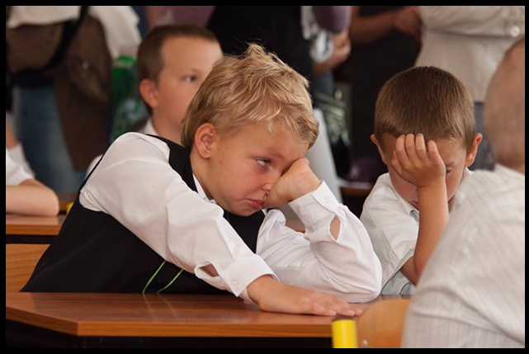
Страшная это опасность - безделье за партой; безделье час, два, три, шесть часов ежедневно, безделье месяцы и годы. Это развращает, морально калечит человека, и ни школьная бригада, ни школьный участок, ни мастерская - ничто не может возместить того, что упущено в самой главной сфере, где человек должен быть тружеником, - в сфере мысли.
В.А. Сухомлинский.

Slide 3
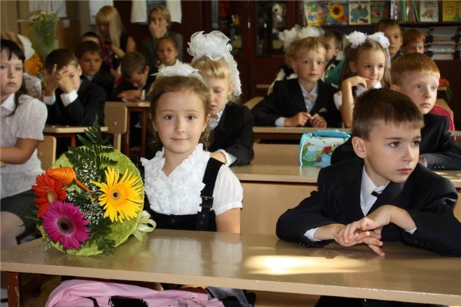
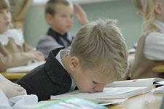

Берегите детский огонёк пытливости, любознательности, жажды знаний. Единственным источником, питающим этот огонёк, является радость успеха в учении
В.Сухомлинский

Slide 4

«СКАЗОЧНЫЕ ЛАБИРИНТЫ ИГРЫ» -
ИГРОВАЯ ТЕХНОЛОГИЯ ИНТЕЛЛЕКТУАЛЬНО-ТВОРЧЕСКОГО РАЗВИТИЯ ДЕТЕЙ
Цель:
приобрести конкретные навыки
закрепить их на уровне моторики
перевести знания в опыт
Задачи:
сделать процесс обучения занимательным
создать у детей ситуацию успеха
переживание радости познания
Облегчить преодоление трудностей в усвоении учебного материала

Slide 5
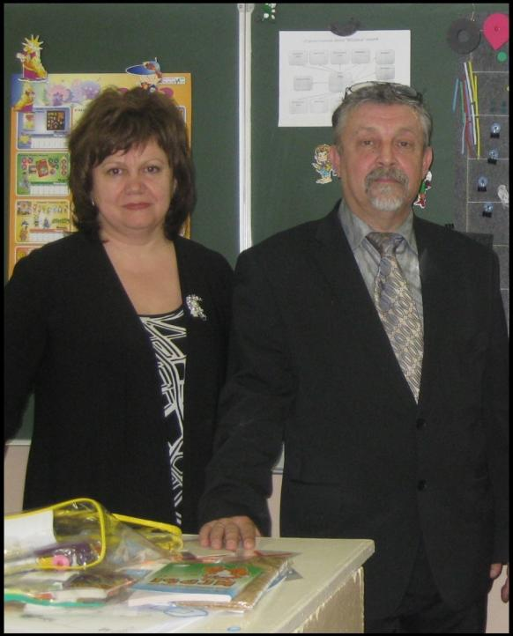
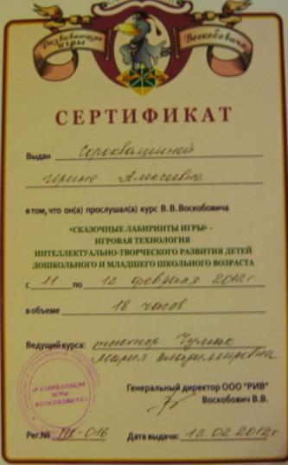
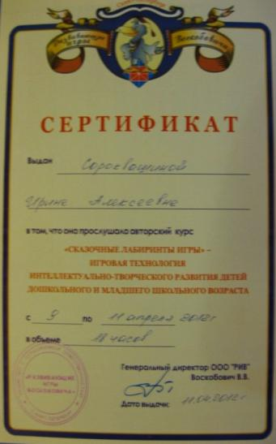
Прослушали авторский курс В.В. Воскобовича
«Сказочные лабиринты игры»- игровая технология интеллектуально- творческого развития детей.

Slide 6

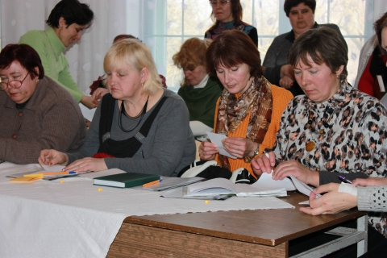
Основные направления сотрудничества с родителями
анкетирование;
индивидуальные консультации;
собрания;
дни открытых дверей;
семинары- практикумы;
организация выставок;
проектная деятельность;
совместные праздники.

Slide 7
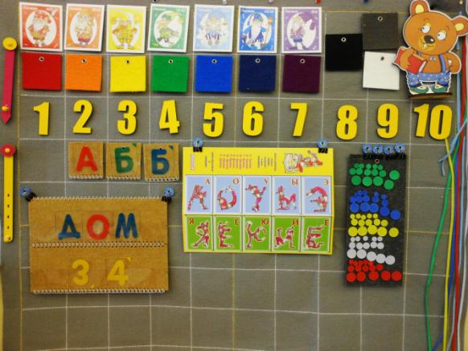
Позволяет в игровой форме решать самые разнообразные задачи.
Коврограф «Ларчик»
развитие сенсорных
способностей, внимания, мышления, памяти, воображения, мелкой моторики;
развитие речи;
составление алгоритмов;
использование на всех занятиях обучения грамоте;
использование в коррекционных
целях.

Slide 8
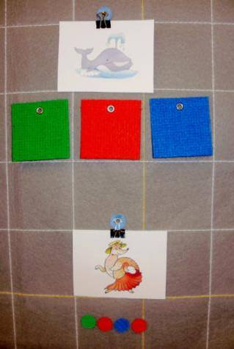
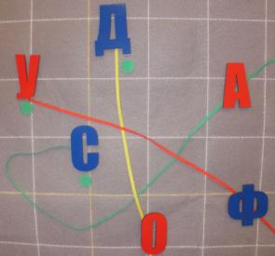
Коврограф «Ларчик»
Обучение грамоте:
развитие фонематического слуха
развитие навыков звуко - буквенного
анализа и синтеза, первоначальных
навыков чтения
«Волшебные дорожки»
«Cоставь схему»
Notes:
8

Slide 9
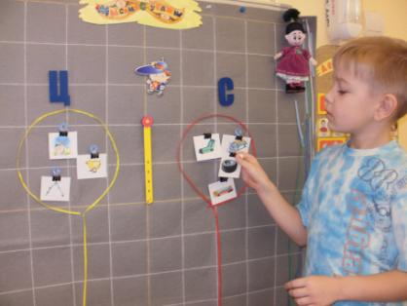
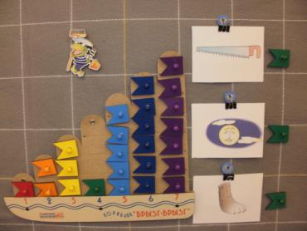
Коврограф «Ларчик»
Формирование правильного звукопроизношения:
автоматизация звуков
дифференциация звуков
«Кто в домике живет?»
«Путешествие звука [л]»

Slide 10
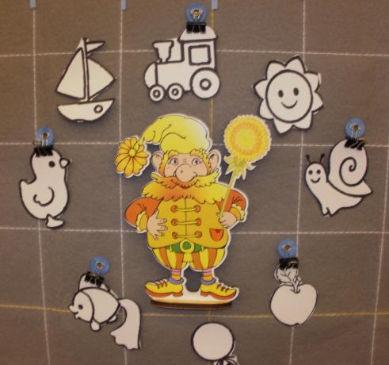
Коврограф «Ларчик»
«Какой? Какая? Какое?»
Формирование лексико-
грамматических категорий
языка :
«Сколько?»
«Прятки»
«Наоборот»
«Мой любимый сок»
«Чей? Чья? Чьё?»
«Кто в домике живет?»
«Хвосты»

Slide 11
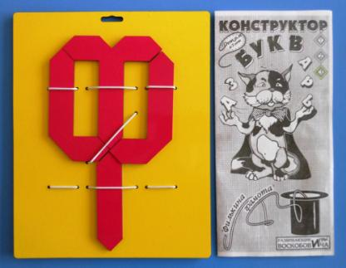
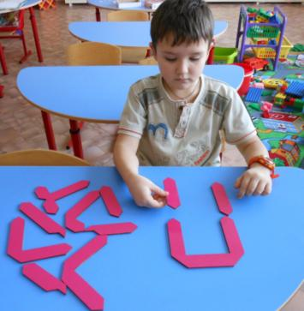
«Конструктор букв»
Тактильный и оптический анализ букв
Коррекционная практика
Подготовка к обучению грамоте
Совершенствование интеллекта
Развитие мелкой моторики и координации
движений пальцев рук

Slide 12
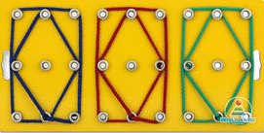

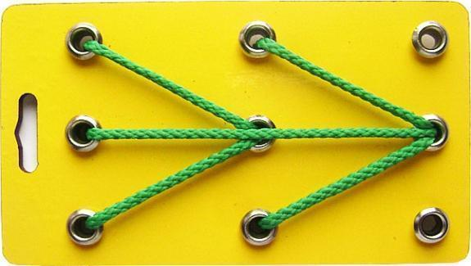
«Шнур-затейник»
Ориентировка в пространстве
Совершенствование интеллекта
Подготовка к обучению чтению
Математическое развитие

Slide 13
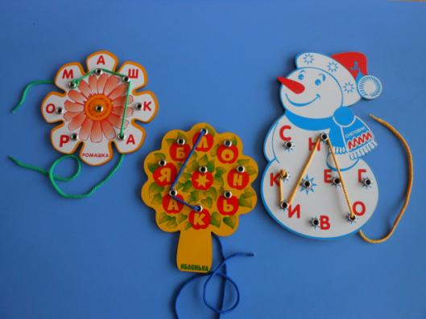
«Шнур-грамотей»
«Снеговик»
«Яблонька»
«Ромашка»
«Парусник»
Знакомство с буквами и их запоминание
Чтение придуманных и «написанных» взрослыми слов
Самостоятельное «написание» слов
Развитие мелкой моторики

Slide 14
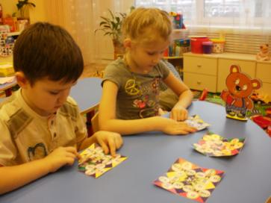
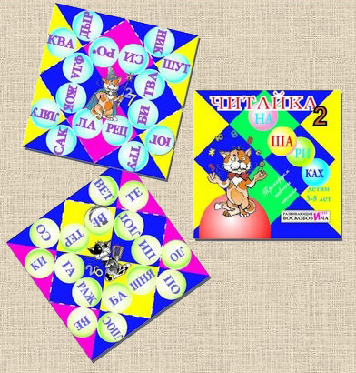
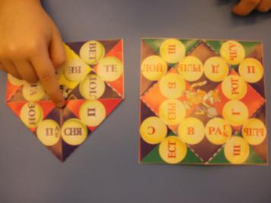
«Читайка»
«Что общего?»
«Замени звук»
«Подбери пару»
«Аукцион слов»
«Придумай слово»

Slide 15
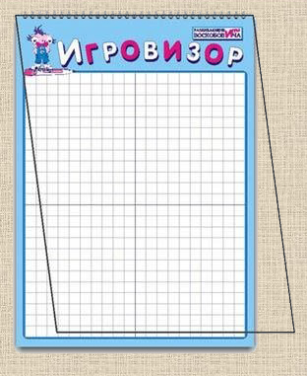
«Игровизор»
«Лабиринты букв»
«Лабиринты цифр»
«Лабиринты с предметами»
Виды заданий:
- выделение
- соединение
- обводка по контуру
- штриховка
- дорисовка, рисование

Slide 16
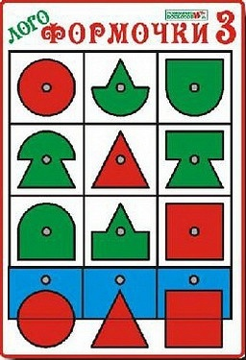
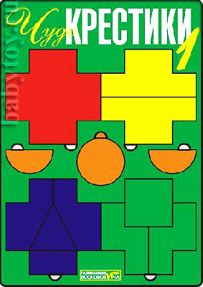
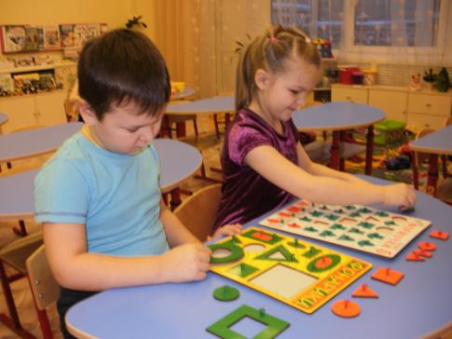
«Чудо-крестики» и «Логоформочки»
Тренируют:
внимание;
память;
умение сравнивать, анализировать, выстраивать логические связи.
Развивают:
мелкую моторику рук;
координацию «глаз – рука»;
конструкторские способности, воображение.

Slide 17
Результаты
В процессе работы по технологии «Сказочные лабиринты игры» у детей занимающихся в системе по данной технологии появился стойкий интерес и увлеченность к выполнению заданий познавательного характера,
- дети хорошо концентрировали внимание при выполнении сложных мыслительных операций, доводили начатое дело до конца, следовательно, происходило формирование – послепроизвольного внимания.
- у детей быстрее формировалось умение слышать и выполнять инструкцию из нескольких действий,
- дети быстрее научились анализировать и сравнивать,
- легче учатся различать и называть оттенки цветовой гаммы,
- отмечается высокий уровень развития пальцевой и кистевой моторики детских рук.
Notes:
17

Slide 18
Уровень интеллектуального развития первоклассников
Начало учебного года
Конец учебного года

Slide 19

Если игра не ради игры, а осмысленный учителем методический прием обучения грамотности , если, играя, дети обогащают себя знаниями, совершенствуют навыки и умения, преодолевая игровые трудности, - это не потерянное время.
В.Сухомлинским
Notes:
19

Slide 20

Литература
Ханс Горг Мелхорн «Гениями не рождаются», Москва, «Провещение», 1989
В.И. Логинова, Т.И. Бабаева, Н.А. Ноткина «Детство» Программа развития и воспитания, Санкт-Петербург, «Детство-Пресс», 2000
В.В. Воскобович, Т.Г. Харько, Т.И. Балацкая «Игровая технология интеллектуально-творческого развития детей, 2003
Инна Светлова «Повышаем интеллект»
В.В. Воскобович, Т.Г. Харько, Т.И. Балацкая, «Игровая технология интеллектуально-творческого развития детей» С.-П.: ООО РИВ, 2003.
В.В. Воскобович, « Нетающие льдинки Озера Айс, или сказка о Прозрачном квадрате» С.-П.: ООО РИВ, 2003.- 36 с.
В.В. Воскобович, «Тайна ворона Метра или сказка об удивительных приключениях квадрата» С.-П.: ООО РИВ, 2003. -28с.
Notes:
20

Slide 21

Спасибо за внимание.
Желаю успехов!

